Slide 1
О порядке предоставления первичных статистических данных

Slide 2
Нормативно-правовые акты | 3
Где получить сертификат электронной подписи | 5
Информирование респондентов | 6
Порядок предоставления сведений по формам статистической отчетности | 9
Ответственность за непредставление отчетности | 10

Slide 3
Нормативно-правовые акты
Федеральный закон
№ 282-ФЗ от 29.11.2007 г.
«Об официальном статистическом учете и системе государственной статистики в Российской Федерации»
С 1 января 2022 года все категории респондентов обязаны предоставлять первичные статистические данные по формам федерального статистического наблюдения исключительно в форме электронного документа, подписанного усиленной электронной подписью.

Slide 4
Нормативно-правовый акты
Постановление правительства Российской Федерации № 620 от 18.08.2008 г.
Положение об условиях предоставления в обязательном порядке
первичных статистических данных и административных данных
субъектам официального статистического учета
Предоставление первичных статистических данных в форме электронного документа, подписанного усиленной электронной подписью
Система Web-сбора статистической отчетности Росстата
В режиме on-line
В режиме оff-line
Системы электронного документооборота специализированных операторов связи
Не допускается предоставление первичных статистических данных
Бумажный носитель
Факс
Скан
Файлы Word, Excel

Slide 5
Сертификат усиленной электронной подписи
Категории респондентов | Могут получить сертификат
Юридические лица (подпись выдается лицам, действующим без доверенности от имени организации), индивидуальные предприниматели, нотариусы | В Удостоверяющем центре ФНС России, либо воспользоваться приложением «Госключ»
Кредитные организации, операторы платежных систем, некредитные финансовые организации и индивидуальные предприниматели, осуществляющие виды деятельности, перечисленные в части 1 статьи 76.1 Федерального закона от 10.07.2002 № 86-ФЗ «О Центральном банке РФ» | В Удостоверяющем центре Центрального банка Российской Федерации, либо воспользоваться приложением «Госключ»
Должностные лица государственных органов, органов местного самоуправления либо подведомственных государственному органу или органу местного самоуправления организации | В Удостоверяющем центре Федерального Казначейства, либо воспользоваться приложением «Госключ»
Физические лица, а также лица, действующие от имени юридического лица по доверенности | В коммерческих удостоверяющих центрах после их переаккредитации, либо воспользоваться приложением «Госключ»
%

Slide 6
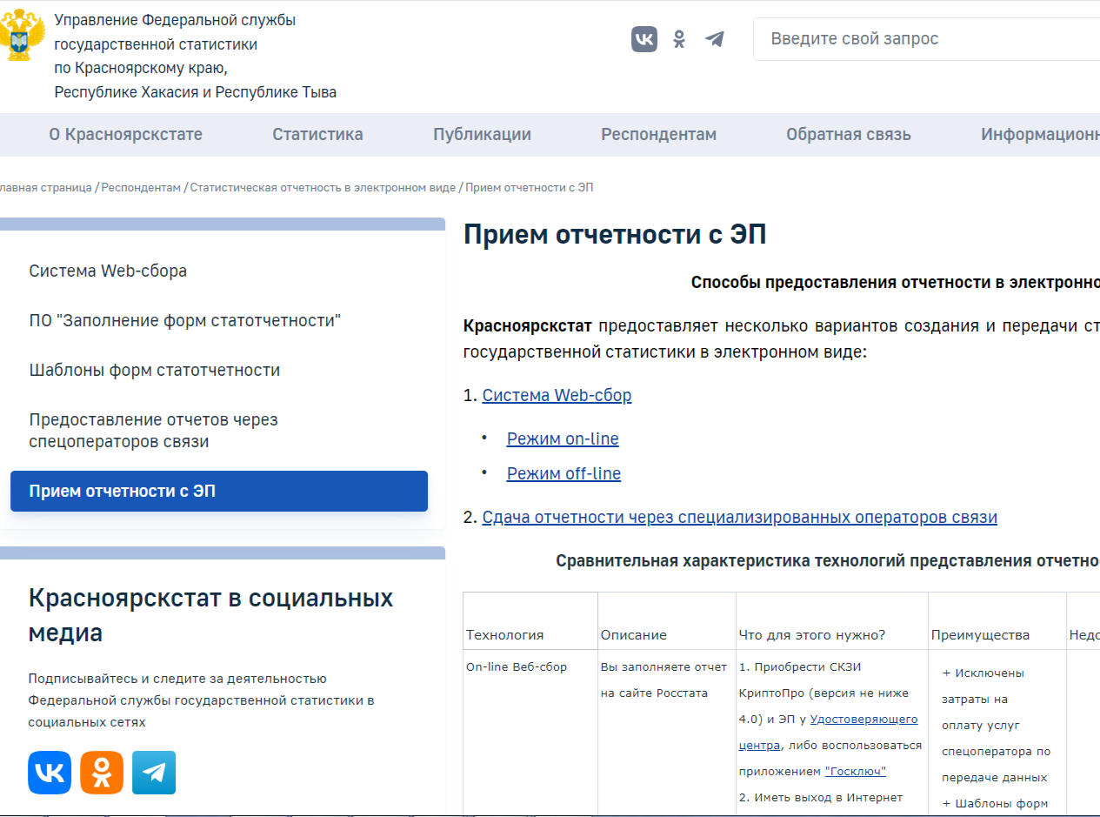
Информирование респондентов
Вся необходимая информация о приёме отчетности с электронной подписью, в том числе и с помощью приложения «Госключ», размещена на официальном интернет – сайте Красноярскстата https://24.rosstat.gov.ru/folder/30758
Подробную информацию о сервисе и приложении «Госключ» можно получить пройдя по ссылке https://www.gosuslugi.ru/goskey

Slide 7
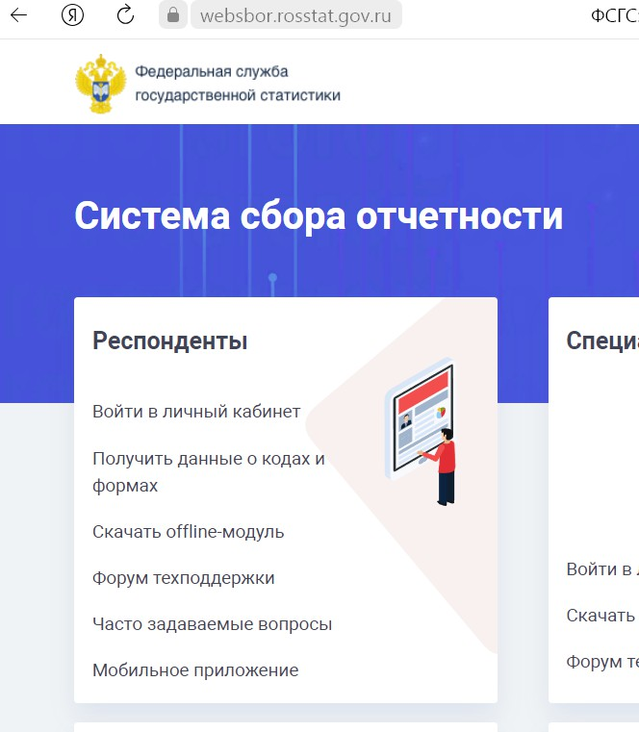
Информирование респондентов
Информирование респондентов о проведении в отношении их федерального статистического наблюдения по конкретным формам осуществляется в соответствии с Положением об условиях предоставления в обязательном порядке первичных статистических данных и административных данных субъектам официального статистического учета, утвержденным постановлением Правительства Российской Федерации от 18.08.2008 № 620
Вся необходимая информация для респондентов размещена на официальном интернет – сайте Росстата https://rosstat.gov.ru
информация о кодах и назначенных формах (Главная - Респондентам - Индивидуальный перечень форм по ИНН / ОГРН / ОКПО) https://websbor.rosstat.gov.ru/online/info
бланки форм и указания по заполнению (Главная - Респондентам - Формы федерального статистического наблюдения - Альбом форм федерального статистического наблюдения) https://rosstat.gov.ru/monitoring

Slide 8
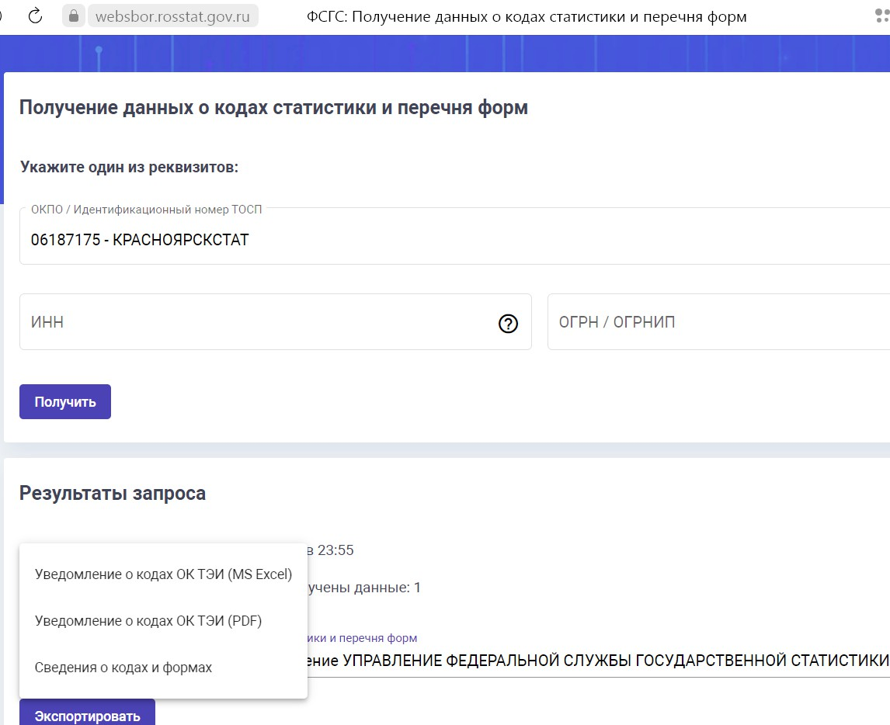
Информирование респондентов
Для получения перечня назначенных форм федерального статистического наблюдения необходимо:
Ввести один из реквизитов организации (ОКПО, ИНН или ОГРН/ОГРНИП);
Нажать кнопку «Получить»;
«Экспортировать» сведения о кодах и формах.
Сведения о перечнях форм актуализируются ежемесячно.

Slide 9
Порядок предоставления статистических форм
В указаниях по заполнению форм федерального статистического наблюдения, утвержденных приказами Росстата, отражается порядок предоставления сведений в случае отсутствия у респондента в отчетном периоде наблюдаемого явления:
требование о предоставлении «пустого» отчета: «По форме за отчетный период возможно направление респондентом подписанного в установленном порядке отчета по форме, не заполненного значениями показателей («пустого» отчета).
допустимость непредоставления отчета: «В случае отсутствия явления отчет по форме федерального статистического наблюдения в территориальные органы Федеральной службы государственной статистики не предоставляется».
Отсутствие финансово-хозяйственной деятельности не освобождает от предоставления статистической отчетности. Организации-банкроты, на которых введено конкурсное производство, также не освобождаются от предоставления сведений по формам статистической отчетности. Только после закрытия организации, вынесения определения арбитражного суда о завершении в отношении организации конкурсного производства и внесения в единый государственный реестр юридических лиц записи о его ликвидации, организация-должник считается ликвидированной и освобождается от предоставления сведений.
При направлении информационного письма вместо «пустого» отчёта, Красноярскстат имеет право возбудить дело об административном правонарушении, ответственность за которое установлена ст. 13.19 КоАП РФ.

Slide 10
Ответственность за непредставление отчетности
КОДЕКС РОССИЙСКОЙ ФЕДЕРАЦИИ
ОБ АДМИНИСТРАТИВНЫХ ПРАВОНАРУШЕНИЯХ
Непредставление респондентами статистических данных в установленном порядке или несвоевременное предоставление этих данных либо предоставление недостоверных первичных статистических данных образуют состав административного правонарушения, предусмотренного ч. 1 ст.13.19 КоАП РФ «Непредставление первичных статистических данных» (в ред. ФЗ от 30.12.2015 № 442-ФЗ)

Slide 11
Телефон горячей линии Краноярскстата: 8(391) 213-93-60
Для консультации по вопросам реализации технологии Web-сбора обращаться: тел. (391)213-93-60, доб. 5145; (391)213-93-87 электронная почта: 24.websbor@rosstat.gov.ru
СПАСИБО ЗА ВНИМАНИЕ

